Slide 1
Практика взаимодействия с семьей и родителями. Презентация рабочей тетради для родителей
Чупракова Н.В., педагог-психолог

Slide 2
Мир меняется…

Slide 3
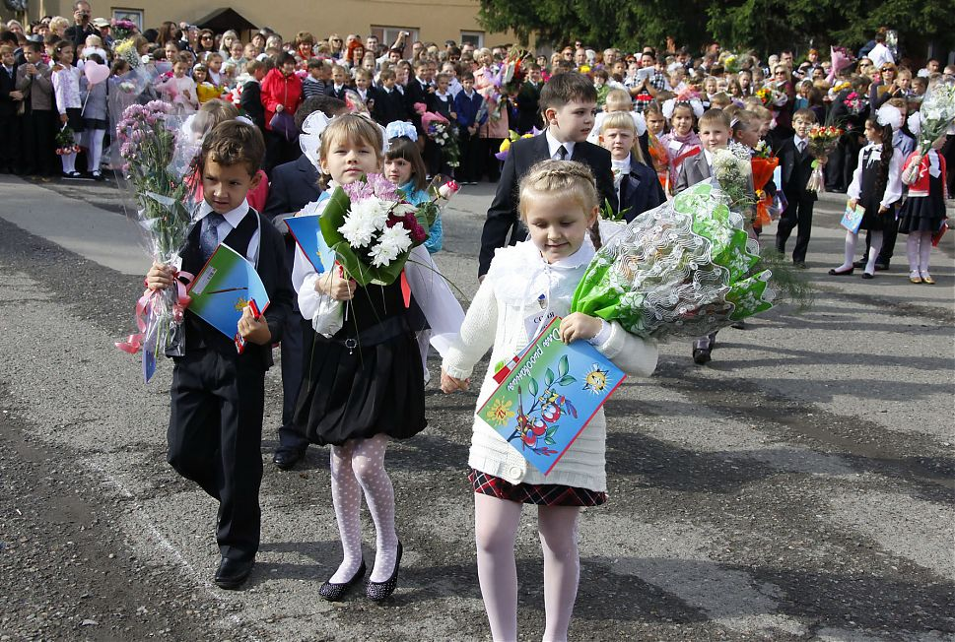
Меняются дети

Slide 4
Какие новые качества и способности нужны человеку изменяющего мира?

Slide 5
Успешен в 21 веке

Slide 6
Образовательные результаты
1
Личностные
2
Метапредметные
3
Предметные

Slide 7
Проблема

Slide 8
Психологическое сопровождение
Просвещение
Вовлечение в деятельность
Мониторинг

Slide 9
Цель: Создание оптимальных условий для объединения усилий педагогического коллектива и родителей по достижению образовательных результатов
Задачи:
1.Приобщение родителей к духовно-нравственным и социокультурным ценностям нашего отечества
2. Формирование активной педагогической позиции родителей.
3. Развитие единого контекста воспитания в семье и в гимназии.

Slide 10
Тематика родительского клуба для 1 класса
Дата | Тема | Личностные результаты | Метапредметные результаты
 |  |  | Познавательные | Регулятивные | Коммуникативные
Сентябрь | Искусство быть родителем | + |  |  | +
Октябрь | Соотношение между интеллектуальным и нравственным развитием | + | + | + | +
Ноябрь | Создание ситуации успеха | + |  | + | +

Slide 11
Тематика родительского клуба для 2 класса
Дата | Тема | Личностные результаты | Метапредметные результаты
 |  |  | Познавательные | Регулятивные | Коммуникативные
Ноябрь | Азбука общения | + | + | + | +
Февраль | Роль семейных традиций в формировании нравственных качеств | + | + | + | +
Апрель | Искусство как средство воспитания | + | + | + | +

Slide 12
Тематика родительского клуба для 3 класса
Дата | Тема | Личностные результаты | Метапредметные результаты
 |  |  | Познавательные | Регулятивные | Коммуникативные
Октябрь | Формирование чувства патриотизма: «пережиток прошлого» или необходимый элемент современного воспитания | + | + | + | +
Январь | Формирование лидерских качеств: как найти золотую середину | + | + | + | +
Март | Развитие волевых качеств – основа формирования регулятивных УУД | + |  | + | +

Slide 13
Тематика родительского клуба для 4 класса
Дата | Тема | Личностные результаты | Метапредметные результаты
 |  |  | Познавательные | Регулятивные | Коммуникативные
Ноябрь | Сила родительского СЛОВА | + |  | + | +
Май | Для родителей воспитывающих девочку ( мальчика) | + |  | + | +

Slide 14
Тематика родительского клуба для 5 класса
Дата | Тема | Личностные результаты | Метапредметные результаты
 |  |  | Познавательные | Регулятивные | Коммуникативные
Сентябрь | Переход на новую ступень образования – особенности адаптации. | + |  | + | +
Май | Способы профилактики компьютерной зависимости. | + |  | + | +

Slide 15
Тематика родительского клуба для 6 класса
Дата | Тема | Личностные результаты | Метапредметные результаты
 |  |  | Познавательные | Регулятивные | Коммуникативные
Ноябрь | Особенности подросткового возраста: способы взаимодействия – родитель- ребенок | + |  | + | +
Апрель | Тревожность ( признаки, причины, профилактика) | + |  | + | +

Slide 16
Тематика родительского клуба для 7 класса
Дата | Тема | Личностные результаты | Метапредметные результаты
 |  |  | Познавательные | Регулятивные | Коммуникативные
Декабрь | Искусство слышать и слушать | + |  | + | +
Март | Профилактика вредных привычек | + | + | +

Slide 17
Тематика родительского клуба для 8 класса
Дата | Тема | Личностные результаты | Метапредметные результаты
 |  |  | Познавательные | Регулятивные | Коммуникативные
Октябрь | Выбор. Мой? | + |  | + | +
Март | Основы выбора профессии – роль родителей и школы. | + | + | + | +

Slide 20
Цель воспитания в семье
Успех
Счастье

Slide 21
Составляющие успеха и счастья?
ЦЕЛИ
ДЕЛО
СЕМЬЯ
ХАРАКТЕР
Я
ЦЕННОСТИ
ЗДОРОВЬЕ
ДОСТАТОК
УВЛЕЧЕНИЯ

Slide 22
Тематика групповых и индивидуальных консультаций
Личностные результаты | Метапредметные результаты
Формы и методы взаимодействия: практикум, педагогическая дискуссия (диспут), родительский лекторий, презентации позитивного опыта, вечера вопросов и ответов, родительский клуб
Сила родительского СЛОВА Семейные традиции – одно из условий успеха в деле воспитания. Искусство как средство – духовно – нравственного воспитания ( Литература, музыка, живопись, театр, телевидение) Формирование чувства патриотизма: «пережиток прошлого» или необходимый элемент современного воспитания. Формирование лидерских качеств: как найти золотую середину. | Формирование УУД- роль родителей. Развитие волевых качеств – основа формирования регулятивных УУД . Эффективное общение – способ и цель воспитания. Приемы формирования умения слышать инструкцию Умение оценивать свои действия – первая ступень к самовоспитанию Работа с книгой – средство духовного и интеллектуального развития

